Slide 1
Desequilibrios de material · Bloque 2: Desequilibrios equilibrados
Lección 7
La pareja de alfiles en el medio juego
4 partidas y ejemplos · 16 momentos clave
Ajedrez Integral · Oscar Angulo Cubero

Slide 2
Objetivo de la lección
Usar la pareja de alfiles para atacar al rey y saber cuándo no da ventaja.
Idea guía: Con dos alfiles apuntando al enroque, cada cambio de alfil reduce el ataque; hay que conservar la pareja.
Desequilibrios de material · Lección 7 · Ajedrez Integral

Slide 3
Teoría (1/4)
En el medio juego, la pareja de alfiles muestra su cara más agresiva: apuntando juntos hacia el enroque rival, dos alfiles bien colocados generan amenazas de mate que ninguna otra combinación de piezas menores puede igualar. Esta lección explica cuándo ese potencial de ataque es real y, tan importante como eso, cuándo la pareja de alfiles no aporta ninguna ventaja concreta.
Para que el ataque funcione, los dos alfiles necesitan cooperar de alguna de dos maneras: sobre diagonales consecutivas y abiertas (por ejemplo, un alfil en c3 y otro en d3 apuntando juntos al flanco de rey), o sobre diagonales opuestas que se crucen cerca del rey rival, produciendo un fuego cruzado del que es muy difícil escapar. Cuando ninguna de las dos condiciones se cumple (la posición está cerrada sin puntos de contacto, o los alfiles apuntan a lugares distintos sin coordinarse), la pareja de alfiles deja de ser una ventaja real, por más que siga contando en el papel.
Desequilibrios de material · Lección 7 · Ajedrez Integral

Slide 4
Teoría (2/4)
El plan típico del bando atacante combina ganar espacio cerca del rey rival (que suele resistirse a abrir su propia posición ante la presencia de dos alfiles) con la disposición a sacrificar la calidad por uno de los alfiles o caballos defensores, con tal de abrir líneas decisivas hacia el rey. Un punto clave, y contraintuitivo para muchos jugadores, es que cada cambio de un alfil por una pieza rival reduce la fuerza del ataque a menos de la mitad, porque el bando defensor recupera de golpe todo un complejo de color para organizar su resistencia.
Desequilibrios de material · Lección 7 · Ajedrez Integral

Slide 5
Teoría (3/4)
El bando defensor, por su parte, debe buscar activamente el cambio de uno de los dos alfiles rivales (incluso a costa de algo de material o de estructura), evitar abrir líneas cerca del propio rey mientras la pareja siga intacta, y aprovechar cualquier momento en que el rival no pueda seguir la regla de colocación de color para contraatacar con energía. El error más grave de ambos lados es tratar la pareja de alfiles como una ventaja automática: atacar sin cooperación real entre los alfiles, o rendirse pasivamente ante una pareja que en realidad no coordina.
Desequilibrios de material · Lección 7 · Ajedrez Integral

Slide 6
Teoría (4/4)
Areshchenko–Moiseenko y Leitao–Cubas muestran el ataque funcionando en todo su esplendor, incluso con un alfil aparentemente pasivo como el de b2 en la segunda partida, que termina siendo decisivo al impedir que el rival libere su posición. Bluebaum–Naiditsch demuestra que la pareja puede compensar incluso un peón de menos, pero también sirve de advertencia con un ejemplo de pareja de alfiles perdiendo la partida cuando el resto de las condiciones no acompaña. Tomashevsky–Svidler es el caso de manual de la regla de colocación de color incumplida: cuando las blancas no logran hacer cooperar sus alfiles, Svidler encuentra el recurso ...f6-f5 para explotar exactamente esa descoordinación.
Desequilibrios de material · Lección 7 · Ajedrez Integral

Slide 7
Reglas para recordar
• Comprueba si tus alfiles cooperan (diagonales consecutivas o cruzadas) antes de lanzar el ataque.
• Gana espacio cerca del rey rival: con dos alfiles, el rival evitará abrir su propia posición.
• Recuerda que cada cambio de un alfil reduce la fuerza del ataque a menos de la mitad.
• Si defiendes, busca activamente cambiar uno de los dos alfiles rivales cuanto antes.
• No trates la pareja de alfiles como ventaja automática: sin cooperación real entre ellos, no vale nada.
Desequilibrios de material · Lección 7 · Ajedrez Integral

Slide 8
Alexander Areshchenko – Alexander Moiseenko (Kyiv 2012) 1-0
Tras una apertura movida, con un peón sacrificado y recuperado, Areshchenko se queda con la pareja de alfiles en una posición ya relativamente abierta. Un error posicional de las negras (22...f5?) expone al rey y abre aún más líneas, lo que White aprovecha con el plan b3-b4, c4-c5 y Td6, restringiendo por completo el contrajuego rival. El punto culminante es 29.Txg7!, un sacrificio de calidad que entrega el control total de la diagonal a2-g8 y desata un ataque decisivo contra el rey negro, que termina rindiéndose pocas jugadas después. La partida es un ejemplo claro de cómo la pareja de alfiles puede generar ataques de mate directos en un medio juego con estructuras desequilibradas.
• La pareja de alfiles no solo sirve para ventajas posicionales lentas: en medio juegos abiertos con reyes enrocados en el mismo flanco, puede generar ataques de mate muy concretos.
• El plan b3-b4, c4-c5 y Td6 es un recurso típico para restringir a un caballo rival y preparar una invasión decisiva, mientras de paso sigue la regla del color.
• Un sacrificio de calidad que abra o consolide el control de una diagonal larga hacia el rey rival puede valer mucho más que el material entregado, especialmente con la pareja de alfiles todavía en el tablero.
Desequilibrios de material · Lección 7 · Ajedrez Integral

Slide 9
Planilla: Alexander Areshchenko – Alexander Moiseenko
1.e4 1…c5 2.Cf3 2…Cc6 3.Ab5 3…Cf6 4.Cc3 4…Dc7 5.O-O 5…Cd4 6.Te1 6…a6 7.Af1 7…d6 8.Cxd4 8…cxd4 9.Ce2 9…Cxe4 10.Cxd4 10…Cf6 11.Cf3 11…g6 12.d4 12…Ag7 13.c4 13…O-O 14.b3 14…Ag4 15.h3 15…Axf3 16.Dxf3 16…e5 17.Ag5 17…Cd7 18.dxe5 18…dxe5 19.Tad1 19…Tfe8?! 20.b4! 20…Cf8 21.c5 21…Ce6 22.Ae3 22…f5? 23.Td6! 23…e4 24.Dd1 24…Rh8 25.Ac4 25…Dc8 26.Db3 26…Cd8 27.Ted1 27…Cc6 28.Td7! 28…Ce5 29.Txg7! 29…Rxg7 30.Dc3 30…Dc7?! 31.Td6 31…De7 32.Af4 32…g5 33.Te6 1-0
Desequilibrios de material · Lección 7 · Ajedrez Integral

Slide 10
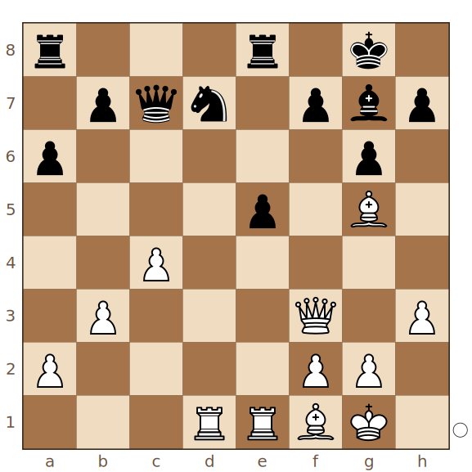
Alexander Areshchenko – Alexander Moiseenko · momento clave 1/4
Las negras acaban de jugar 19...Tfe8?!, algo imprecisas. ¿Qué avance de peón en el flanco de dama moviliza la mayoría de peones, restringe al caballo negro y prepara c4-c5?
Juegan blancas
Pista: Piensa en un avance de peón que, casualmente, también siga la regla del color estudiada en este capítulo.
Solución: 20.b4!
20.b4! es una jugada multipropósito que moviliza la mayoría de peones del flanco de dama, restringe al caballo negro y prepara c4-c5 para apoyar la futura Td6.
Desequilibrios de material · Lección 7 · Ajedrez Integral

Slide 11
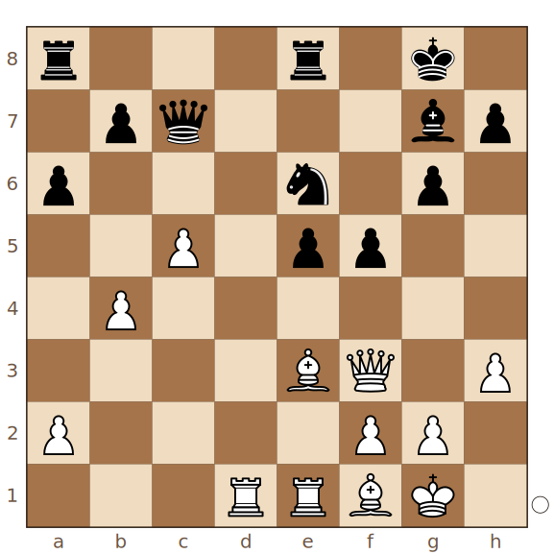
Alexander Areshchenko – Alexander Moiseenko · momento clave 2/4
Tras el error 22...f5?, ¿qué jugada de torre amenaza Ac4 y libera la casilla d1 para que la dama se reubique hacia la diagonal a2-g8?
Juegan blancas
Pista: Piensa en una jugada de torre que invada la sexta fila, amenazando también el flanco de dama.
Solución: 23.Td6!
23.Td6! amenaza Ac4 mientras libera d1 para la dama, haciendo prácticamente decisiva la ventaja blanca.
Desequilibrios de material · Lección 7 · Ajedrez Integral

Slide 12
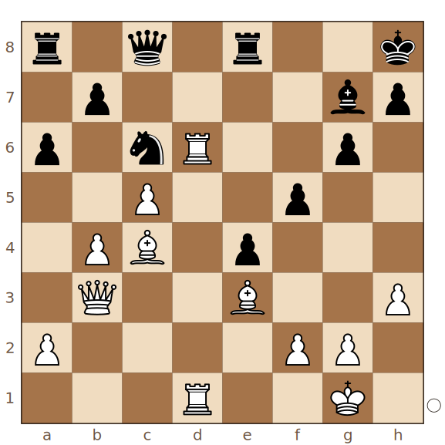
Alexander Areshchenko – Alexander Moiseenko · momento clave 3/4
Con la posición negra ya muy comprometida, ¿qué jugada de torre mantiene la presión máxima y prepara el golpe decisivo?
Juegan blancas
Pista: Piensa en una jugada de torre que invada todavía más profundo en el campo negro, sin dar ningún respiro.
Solución: 28.Td7!
28.Td7! mantiene la presión máxima, evitando cualquier alivio momentáneo y preparando el sacrificio decisivo en la siguiente jugada.
Desequilibrios de material · Lección 7 · Ajedrez Integral

Slide 13
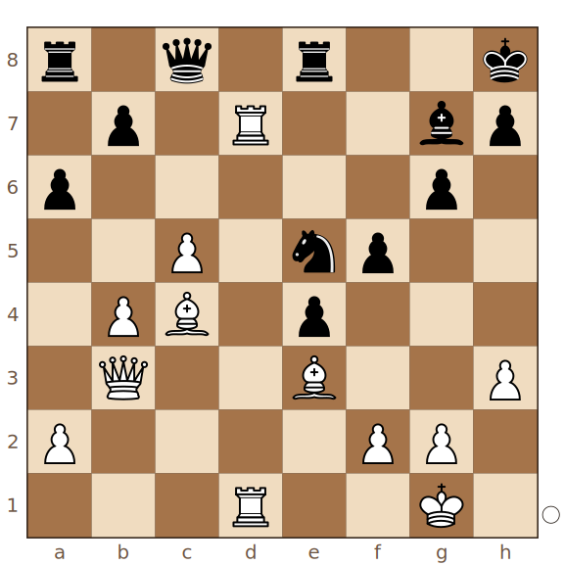
Alexander Areshchenko – Alexander Moiseenko · momento clave 4/4
¿Qué sacrificio de calidad entrega el control total de la diagonal a2-g8 y desata un ataque prácticamente imparable contra el rey negro?
Juegan blancas
Pista: Piensa en capturar con la torre una pieza defensiva clave, aunque parezca entregar demasiado material a cambio.
Solución: 29.Txg7!
29.Txg7! es el sacrificio memorable de la partida: al tomar control total de la diagonal a2-g8, el ataque contra el rey negro se vuelve decisivo.
Desequilibrios de material · Lección 7 · Ajedrez Integral

Slide 14
Qué nos deja esta partida
• La pareja de alfiles puede generar ataques de mate directos en medio juegos abiertos, no solo ventajas técnicas en finales.
• El plan b3-b4, c4-c5 y Td6 es un recurso reutilizable para restringir a un caballo rival y preparar una invasión decisiva.
• No temas entregar la calidad si eso te garantiza el control absoluto de una diagonal larga hacia el rey rival: la actividad de tus piezas puede valer mucho más que el material.
Desequilibrios de material · Lección 7 · Ajedrez Integral

Slide 15
Rafael Leitao – Jose Fernando Cubas (Campinas 2009)
En una semieslava con fianchetto de dama en b2, el alfil blanco de casillas oscuras parece condenado a mirar sus propios peones desde atrás. Sin embargo, Leitao demuestra que ese alfil cumple un papel esencial: impide que las negras liberen su posición con ...e6-e5 y, más adelante, colabora activamente en un ataque decisivo contra el rey. Tras cerrar el centro con el importante 16.c5!, White gana espacio en ambos flancos, sacrifica el caballo en e5 para abrir líneas, y encuentra en 24.e4! la ruptura que termina de desatar a sus dos alfiles. El remate llega con una serie de golpes en el flanco de rey (32.h5!, 39.Txg6!) que dejan al rey negro sin ninguna defensa.
• Un alfil que parece bloqueado por la propia cadena de peones puede seguir siendo muy útil: a veces su función principal es impedir una ruptura de liberación del rival, no atacar directamente.
• La colaboración entre las dos piezas de la pareja de alfiles es más importante que qué tan abierta esté la posición: incluso en estructuras cerradas, los alfiles pueden mejorar gradualmente su influencia.
• Cuando el rival no tiene forma de generar contrajuego, avanzar con calma los peones del flanco de rey (h4-h5, g-file, f4-f5-f6) suele ser el plan ganador con la pareja de alfiles.
Desequilibrios de material · Lección 7 · Ajedrez Integral

Slide 16
Planilla: Rafael Leitao – Jose Fernando Cubas
1.d4 1…d5 2.c4 2…c6 3.Cf3 3…Cf6 4.e3 4…a6 5.Ad3 5…Ag4 6.Cbd2 6…e6 7.O-O 7…Cbd7 8.b3 8…Ad6 9.Ab2 9…Db8 10.Dc2 10…O-O 11.h3 11…Ah5 12.Cg5 12…h6 13.Cgf3 13…Axf3 14.Cxf3 14…Te8 15.Tfd1 15…Dc7 16.c5! 16…Af8 17.b4 17…g6 18.Tac1 18…Tab8 19.a4 19…b5 20.Ce5! 20…Cxe5 21.dxe5 21…Cd7 22.axb5 22…axb5 23.f4 23…Ta8 24.e4! 24…Ag7 25.Tf1 25…Ta4 26.Db3 26…Cf8 27.Tce1 27…Taa8 28.Ab1 28…Tad8 29.h4 29…Td7 30.exd5 30…exd5 31.Dg3 31…Tde7 32.h5! 32…gxh5 33.Te3 33…Rh8 34.Tfe1 34…Ch7 35.Ad4 35…Db8 36.Dh3! 36…Da8 37.Df5 37…Cf8 38.Tg3 38…Cg6 39.Txg6! 39…fxg6 40.Dxg6 40…Rg8 41.e6 41…Dd8 42.f5 42…Tf8 43.f6
Desequilibrios de material · Lección 7 · Ajedrez Integral

Slide 17
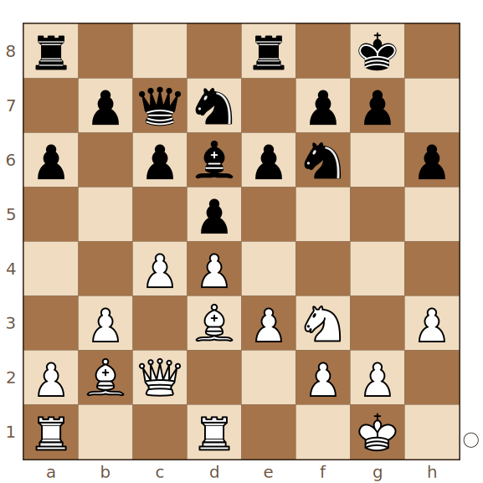
Rafael Leitao – Jose Fernando Cubas · momento clave 1/5
Las negras acaban de fianchettar su alfil de casillas claras a g6 (bueno, prepararon g6). ¿Qué avance de peón cierra el centro y gana espacio y territorio, en vez de abrir líneas de inmediato?
Juegan blancas
Pista: Piensa en avanzar un peón central que fije la estructura de peones negra y le quite flexibilidad a su alfil de casillas claras.
Solución: 16.c5!
16.c5! cierra la posición y gana espacio; abrir líneas de inmediato no habría beneficiado tanto a las blancas como consolidar primero una ventaja territorial duradera.
Desequilibrios de material · Lección 7 · Ajedrez Integral

Slide 18
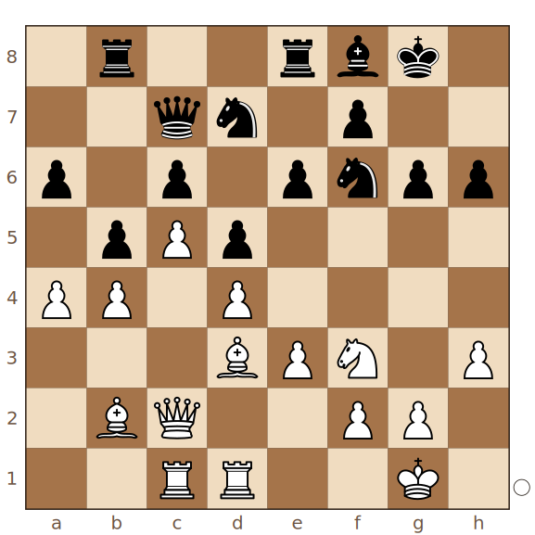
Rafael Leitao – Jose Fernando Cubas · momento clave 2/5
El caballo blanco está en d4, bien situado. ¿Qué salto de caballo pone a las negras ante una difícil disyuntiva entre una posición estratégicamente perdida y un riesgo táctico serio?
Juegan blancas
Pista: Piensa en un salto de caballo hacia el centro que amenace capturas en f7 o en g6 si las negras no reaccionan con precisión.
Solución: 20.Ce5!
20.Ce5! pone a las negras ante una elección incómoda: aceptar una posición estratégicamente perdida tras el cambio, o arriesgarse a una pérdida táctica tras un sacrificio en f7 o g6.
Desequilibrios de material · Lección 7 · Ajedrez Integral

Slide 19
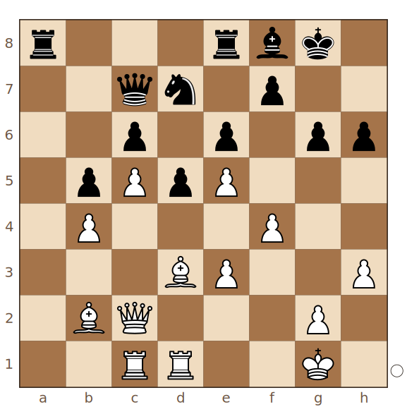
Rafael Leitao – Jose Fernando Cubas · momento clave 3/5
Con el caballo ya cambiado en e5, ¿qué avance de peón central abre aún más líneas para la pareja de alfiles, dejando la ventaja blanca prácticamente decidida sin importar cómo respondan las negras?
Juegan blancas
Pista: Piensa en avanzar el otro peón central, el que todavía no se ha movido, para abrir la posición todavía más.
Solución: 24.e4!
24.e4! abre líneas que potencian todavía más a la pareja de alfiles, garantizando un ataque decisivo sin importar la estructura de peones que elijan las negras a cambio.
Desequilibrios de material · Lección 7 · Ajedrez Integral

Slide 20
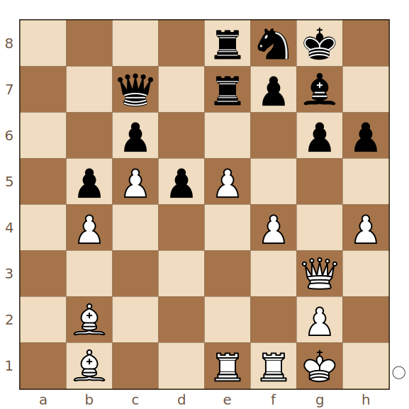
Rafael Leitao – Jose Fernando Cubas · momento clave 4/5
Las blancas quieren destruir la estructura de peones negra en el flanco de rey. ¿Qué avance de peón logra justamente eso, potenciando la influencia del alfil en b1?
Juegan blancas
Pista: Piensa en un avance de peón del flanco de rey que ataque directamente al peón g6 negro.
Solución: 32.h5!
32.h5! destruye la estructura de peones negra en el flanco de rey y potencia la influencia del alfil en b1, abriendo camino para g2-g4 y f2-f4-f5.
Desequilibrios de material · Lección 7 · Ajedrez Integral

Slide 21
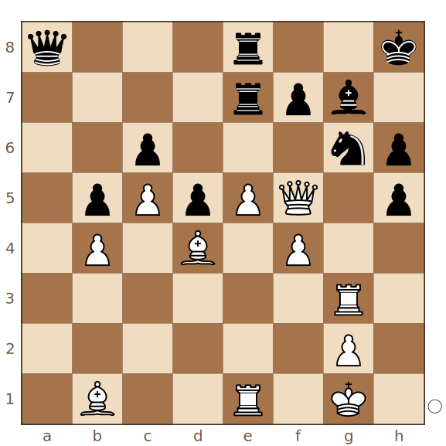
Rafael Leitao – Jose Fernando Cubas · momento clave 5/5
Con el rey negro ya muy débil, ¿qué sacrificio de calidad elimina al último defensor cercano y desata un ataque completamente imparable?
Juegan blancas
Pista: Piensa en capturar con la torre una pieza que defiende directamente al rey negro, aunque eso implique entregar material.
Solución: 39.Txg6!
39.Txg6! elimina al último defensor cercano al rey negro; el ataque combinado de dama y alfiles se vuelve imparable después de esta captura.
Desequilibrios de material · Lección 7 · Ajedrez Integral

Slide 22
Qué nos deja esta partida
• No subestimes un alfil aparentemente bloqueado por tus propios peones: puede estar cumpliendo una función restrictiva esencial contra el plan de liberación del rival.
• Cerrar el centro con la pareja de alfiles puede ser correcto si eso te da espacio y territorio, incluso cuando parece contradecir la idea de 'abrir la posición para los alfiles'.
• Contra un rival sin contrajuego, no dudes en sacrificar material para destruir la estructura de peones cercana a su rey y rematar el ataque con tus alfiles.
Desequilibrios de material · Lección 7 · Ajedrez Integral

Slide 23
Matthias Bluebaum – Arkadij Naiditsch (Drancy 2016) 0-1
Tras una serie de capturas en la apertura, Naiditsch se queda con la pareja de alfiles a cambio de dos caballos, mientras White conserva un peón limpio de más. Con tres columnas abiertas (b, c y d) y una estructura mayormente simétrica, hay pocas barreras para frenar la fuerza de los alfiles, así que las negras tienen compensación de sobra. Dos imprecisiones blancas (18.Cb3?! y 33.Tc1?) le dan a Naiditsch tiempo para presionar el peón b2, reagrupar el alfil hacia una clavada decisiva en la diagonal e1-a5, y finalmente ganar una pieza por la fuerza. La partida es un buen ejemplo de cómo, en posiciones abiertas, la pareja de alfiles puede valer más que un peón de ventaja material.
• En posiciones abiertas y con columnas despejadas, la pareja de alfiles suele ser compensación más que suficiente por un peón, incluso sin ninguna debilidad concreta en el bando rival.
• Cuando el rival tiene un solo peón débil (aquí, el peón a2/b2), hay que jugar para presionarlo constantemente en vez de apurarse a recuperarlo: mantener la tensión suele dar más opciones.
• Una clavada bien colocada (aquí, en la diagonal e1-a5) puede transformarse en una ventaja decisiva si el bando clavado no encuentra el momento justo para deshacerla.
Desequilibrios de material · Lección 7 · Ajedrez Integral

Slide 24
Planilla: Matthias Bluebaum – Arkadij Naiditsch
1.d4 1…d5 2.c4 2…dxc4 3.e4 3…Cc6 4.Cf3 4…Cf6 5.Cc3 5…Ag4 6.d5 6…Ce5 7.Af4 7…Cfd7 8.Axe5 8…Cxe5 9.Axc4 9…Cxc4 10.Da4+ 10…c6 11.Dxc4 11…cxd5 12.Db5+ 12…Ad7! 13.Dxb7 13…Db8 14.Dxd5 14…e6 15.Dd2? 15…Ae7 16.O-O 16…Ac6 17.Cd4 17…Ab7 18.Cb3?! 18…a5! 19.De3 19…O-O 20.Tfd1 20…a4 21.Cc5 21…Ac6 22.b3 22…axb3 23.Cxb3 23…Tc8 24.Tac1 24…h6 25.Tc2 25…Aa4 26.Tb2 26…Ae8 27.e5 27…Ag5 28.De1 28…Ae7 29.De3 29…Ag5 30.De1 30…Ta7 31.Te2 31…Ae7! 32.Te3 32…Ab4 33.Tc1? 33…Tac7! 34.Cd4 34…Axc3 0-1
Desequilibrios de material · Lección 7 · Ajedrez Integral

Slide 25
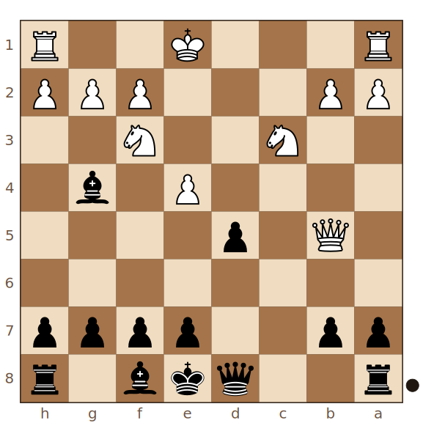
Matthias Bluebaum – Arkadij Naiditsch · momento clave 1/4
La dama blanca acaba de dar jaque en b5. ¿Con qué pieza deben interponerse las negras para evitar perder material, ya que la dama no puede recapturar directamente?
Juegan negras
Pista: Piensa en qué pieza puede interponerse en la casilla del jaque sin quedar en peligro de un ataque doble del caballo blanco.
Solución: 12…Ad7!
12...Ad7! es forzado: la dama no puede interponerse en b5 porque el caballo blanco saltaría a e5 con doble ataque, así que debe ser el alfil quien se encargue de bloquear el jaque.
Desequilibrios de material · Lección 7 · Ajedrez Integral

Slide 26
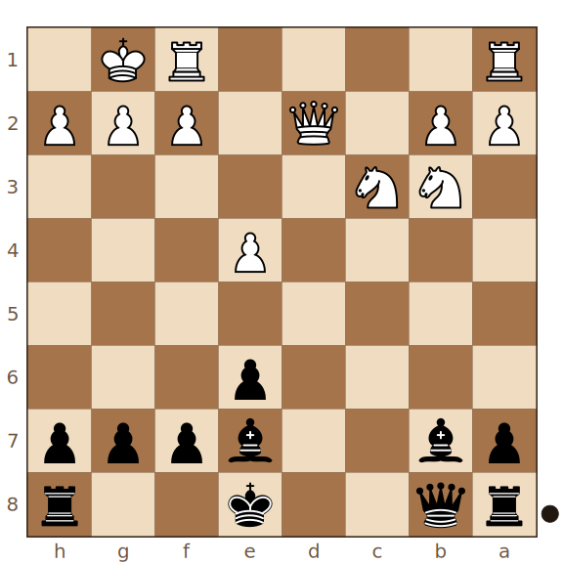
Matthias Bluebaum – Arkadij Naiditsch · momento clave 2/4
El caballo blanco amenaza saltar a a5, una casilla incómoda para las negras. ¿Qué avance de peón evita ese salto y empieza a ganar espacio en el flanco de dama?
Juegan negras
Pista: Piensa en un avance de peón que le quite justamente esa casilla al caballo rival.
Solución: 18…a5!
18...a5! evita que el caballo blanco llegue a a5 y comienza a ganar espacio en el flanco de dama, el terreno donde los alfiles negros pueden generar más amenazas.
Desequilibrios de material · Lección 7 · Ajedrez Integral

Slide 27
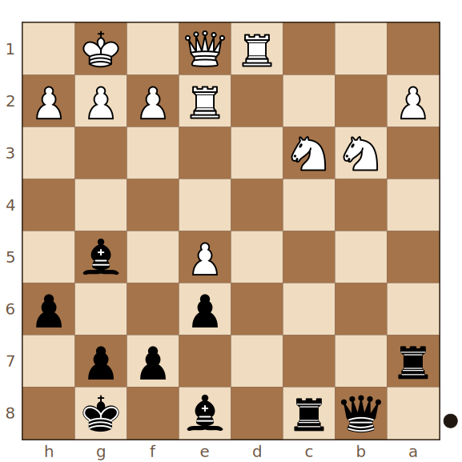
Matthias Bluebaum – Arkadij Naiditsch · momento clave 3/4
Las negras tienen la oportunidad de reubicar su alfil hacia una diagonal muy incómoda para la dama blanca. ¿Qué jugada de alfil crea esa clavada poderosa?
Juegan negras
Pista: Piensa en una jugada de alfil que apunte directamente hacia la dama blanca a lo largo de una diagonal larga.
Solución: 31…Ae7!
31...Ae7! reubica el alfil hacia una clavada poderosa en la diagonal e1-a5, que resultará muy incómoda para las blancas en las jugadas siguientes.
Desequilibrios de material · Lección 7 · Ajedrez Integral

Slide 28
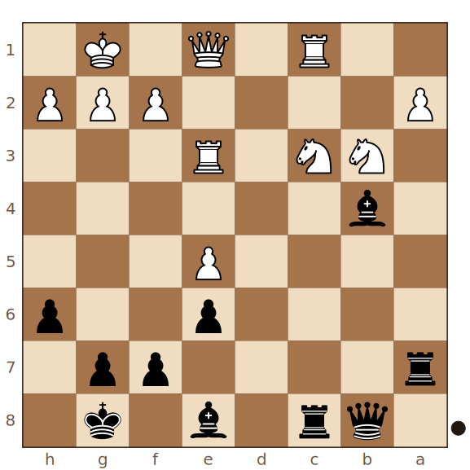
Matthias Bluebaum – Arkadij Naiditsch · momento clave 4/4
En vez de recuperar el peón de inmediato, ¿qué jugada de torre refuerza las clavadas ya existentes y hace que la ventaja negra se vuelva decisiva?
Juegan negras
Pista: Piensa en una jugada de torre que se sume a la presión sobre la columna c, sin apurarse a capturar material todavía.
Solución: 33…Tac7!
33...Tac7! refuerza las incómodas clavadas a lo largo de la diagonal e1-a5 y de la columna c, en vez de apurarse a recuperar el peón, haciendo que la ventaja negra se vuelva decisiva.
Desequilibrios de material · Lección 7 · Ajedrez Integral

Slide 29
Qué nos deja esta partida
• En posiciones abiertas con varias columnas despejadas, no temas entregar un peón por la pareja de alfiles: la compensación suele ser más que suficiente.
• Frente a un solo peón débil del rival, juega para mantener la presión constante en vez de apurarte a recuperarlo: a veces conviene reforzar amenazas antes de capturar.
• Busca activamente clavadas a lo largo de diagonales largas cuando tienes la pareja de alfiles: pueden convertirse en el motivo táctico que decida la partida.
Desequilibrios de material · Lección 7 · Ajedrez Integral

Slide 30
Evgeny Tomashevsky – Peter Svidler (Moscow 2009) 0-1
Partimos de una posición ya muy avanzada donde White tiene la pareja de alfiles, pero sin ningún plan claro de cómo hacerlos cooperar: uno de ellos tardaría muchísimas jugadas en participar del juego mediante un plan lento (Ac3, h4, Rh2, doblar torres en g y g2-g4-g5). Svidler no le da tiempo a eso y golpea de inmediato con 34...f5!, obligando a Tomashevsky a decidir entre complicaciones tácticas o el avance 35.e4-e5, que viola por completo la regla del color: todos los peones blancos terminan en casillas claras, el mismo color que su alfil superviviente. El resultado es que Black ataca con comodidad en el flanco de rey, cambia el alfil sobrante y gana la partida sin que la pareja de alfiles blanca haya aportado nada.
• Tener la pareja de alfiles no garantiza ninguna ventaja si esos alfiles no pueden cooperar entre sí: hay que evaluar siempre si tienen diagonales compatibles y objetivos reales, no solo contarlos.
• Violar la regla del color (fijar los propios peones en el color del propio alfil) puede ser un error grave si el bando rival tiene piezas capaces de explotar las casillas débiles resultantes.
• Frente a un plan lento del rival, buscar contrajuego inmediato (como el sacrificio o ruptura ...f6-f5) puede ser mucho más efectivo que esperar pasivamente a que ese plan se materialice.
Desequilibrios de material · Lección 7 · Ajedrez Integral

Slide 31
Planilla: Evgeny Tomashevsky – Peter Svidler
34…f5! 35.e5?! 35…Cf8 36.Db2 36…Ad5 37.Af1 37…Ce6 38.Ad2?! 38…g5! 39.fxg5? 39…hxg5 40.Te2 40…f4! 41.Tf2 41…Dh5 42.Ae2 42…Dh7 43.Af3 43…Axf3 44.Txf3 44…De4 45.Db3 45…Td7 46.Ab4 46…Td5 47.Te1 47…Df5 48.Ac3 48…Cxc5 49.Da2 49…Ce6 50.gxf4 50…gxf4 51.Rh1 51…Rf7 52.Db2 52…Te7 53.Dg2 53…Ted7 54.Tg1 54…Re7 55.Ab4+ 55…c5 56.Ae1 56…Txe5 57.Dg8 57…De4 0-1
Desequilibrios de material · Lección 7 · Ajedrez Integral

Slide 32
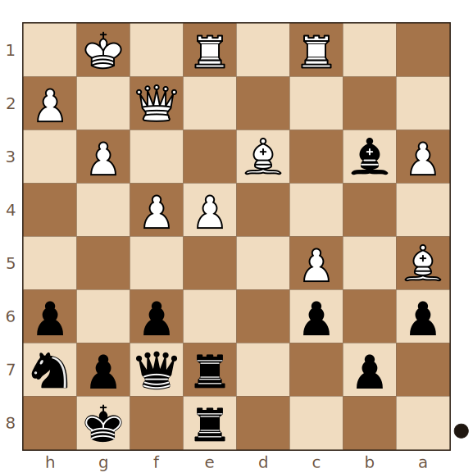
Evgeny Tomashevsky – Peter Svidler · momento clave 1/3
Las blancas tienen la pareja de alfiles, pero sin ningún plan rápido para hacerlos cooperar. ¿Qué avance de peón golpea de inmediato, sin darles tiempo a organizarse?
Juegan negras
Pista: Piensa en un avance de peón en el flanco de rey que abra líneas antes de que las blancas completen su reagrupación.
Solución: 34…f5!
34...f5! toma la iniciativa de inmediato, aprovechando que las blancas todavía no lograron que sus alfiles cooperen y que su rey también está algo expuesto.
Desequilibrios de material · Lección 7 · Ajedrez Integral

Slide 33
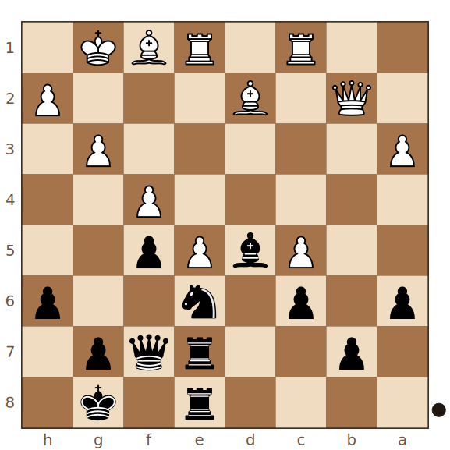
Evgeny Tomashevsky – Peter Svidler · momento clave 2/3
La dama blanca está varada en b2, lejos del flanco de rey. ¿Qué avance de peón negro cambia por completo el curso de la partida, lanzando el ataque en ese flanco?
Juegan negras
Pista: Piensa en un avance de peón que ataque directamente la estructura de peones blanca en el flanco de rey.
Solución: 38…g5!
38...g5! lanza el ataque negro en el flanco de rey justo cuando las piezas defensivas blancas están mal coordinadas, cambiando por completo el curso de la partida.
Desequilibrios de material · Lección 7 · Ajedrez Integral

Slide 34
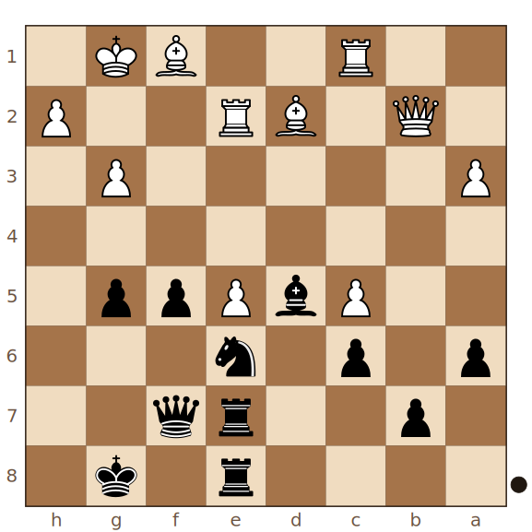
Evgeny Tomashevsky – Peter Svidler · momento clave 3/3
Tras los cambios de peones en el flanco de rey, ¿qué nuevo avance deja en claro que la estructura resultante no ayuda en nada a los alfiles blancos?
Juegan negras
Pista: Piensa en seguir avanzando el peón f negro un paso más, restringiendo aún más a las piezas blancas.
Solución: 40…f4!
40...f4! confirma que este tipo de desequilibrio estructural no ayuda a los alfiles blancos: sin cooperación entre ellos, sus ventajas teóricas resultan completamente redundantes.
Desequilibrios de material · Lección 7 · Ajedrez Integral

Slide 35
Qué nos deja esta partida
• Antes de confiar en la pareja de alfiles, evalúa si esos alfiles realmente pueden cooperar pronto: si el plan para lograrlo es demasiado lento, el rival puede golpear primero.
• Ten cuidado con avances centrales que, aunque creen un peón pasado, terminen fijando tus propios peones en el color de tu alfil restante: eso puede anular por completo su utilidad.
• Frente a un rival con la pareja de alfiles pero sin plan inmediato, busca activamente contrajuego rápido en vez de esperar pasivamente a que esa ventaja teórica se materialice.
Desequilibrios de material · Lección 7 · Ajedrez Integral

Slide 36
Para practicar
Busca en Leitao–Cubas el momento en que el alfil de b2, aparentemente pasivo, empieza a influir decisivamente en la partida, y anota qué jugadas rivales impide. Juega después contra el motor la posición de Tomashevsky–Svidler con las negras, buscando el momento justo para ...f6-f5 explotando la falta de cooperación entre los alfiles blancos.
En la página del curso puedes recorrer cada partida con los comentarios, adivinar las jugadas clave en el tablero y continuar cualquier posición contra el motor (Stockfish). La hoja de ejercicios en PDF reúne los momentos clave de esta lección para resolver sin tablero.
• Primero recorre la partida completa leyendo los comentarios.
• Después haz el modo "adivinar las jugadas clave" hasta acertar todas.
• Por último responde el cuestionario y anota con tus palabras las reglas de la lección.
Desequilibrios de material · Lección 7 · Ajedrez Integral

